Slide 1

Základy teorie – Web

Slide 2

Trocha historie pro začátek...

Slide 3
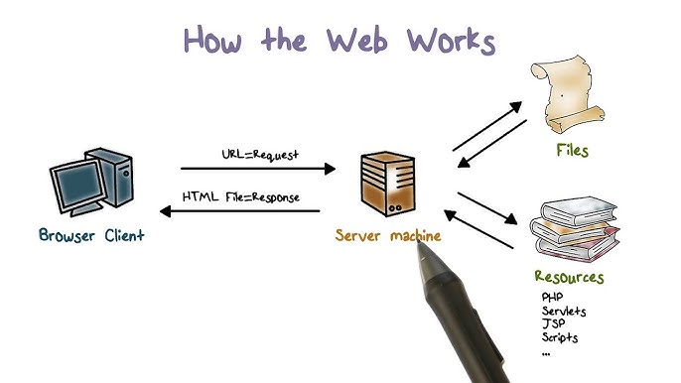

Slide 4
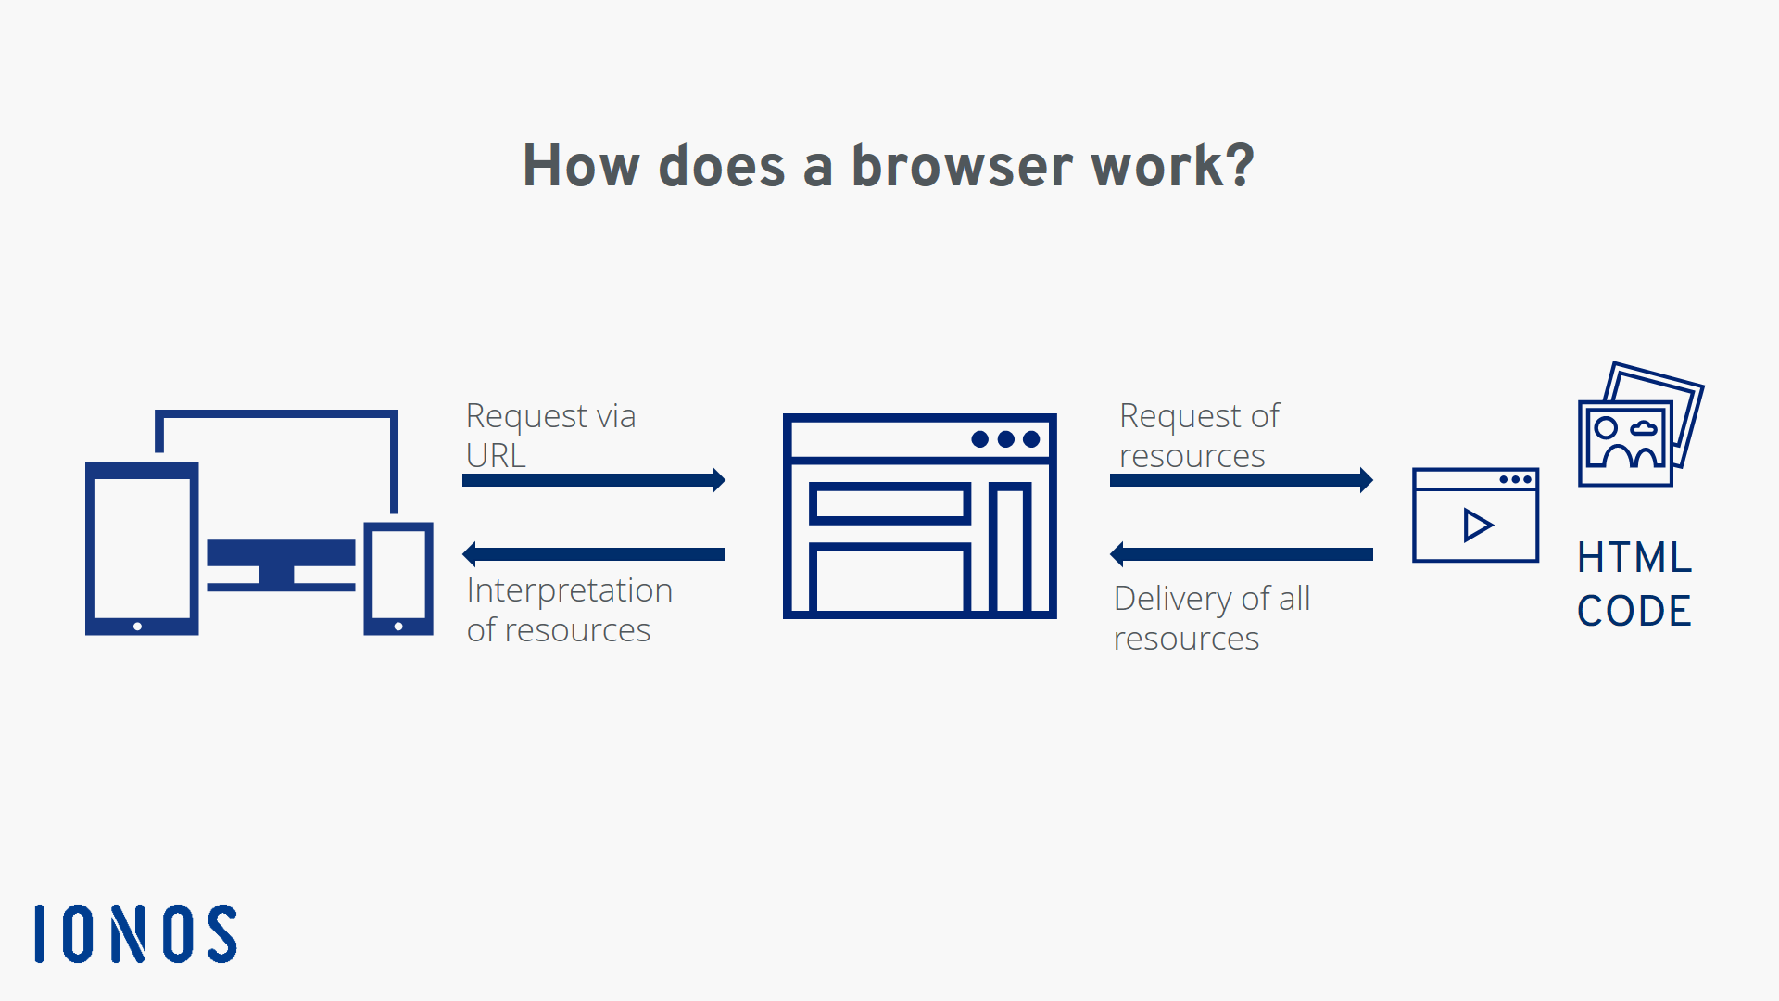

Slide 5

Webový prohlížeč
Stojí mezi uživatelem a serverem. Zobrazuje data, která mu server poskytne.

Slide 6

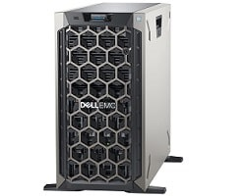
Server
Jednoduše – Počítač (i váš počítač se může stát serverem)
Slouží pro spuštění aplikací
Má úložný prostor, svůj výkon
Server má vlastní OS – Linux (CLI); Windows server
Dedikovaný server

Slide 7
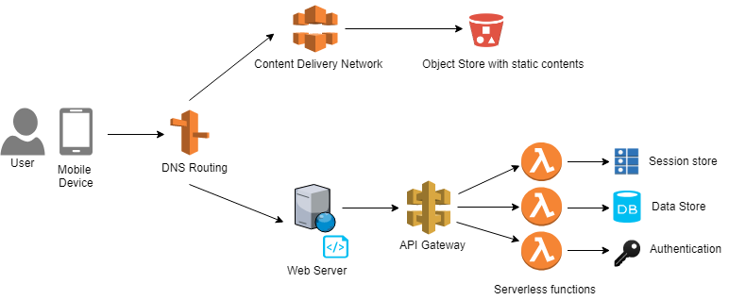
Serverless
Dnes se používá častěji – Server fyzicky není u vás, ale u poskytovatele.
Dle toho kolik platíte, takový výkon/prostor dostanete.

Slide 8

Webhosting
Připravené prostředí pro nahraní a provoz webu
Dá se sehnat free (doména druhého řádu), nebo placený (doména prvního řádu)

Slide 9
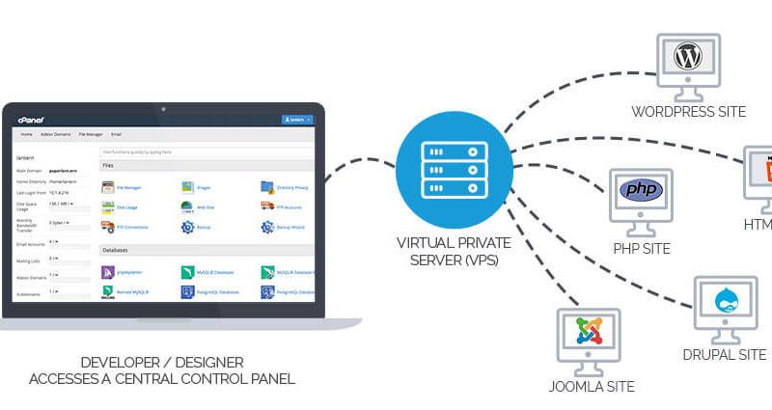
VPS (Virtual private server)
Virtuální PC (sdílený výkon)
Instalace všeho

Slide 10
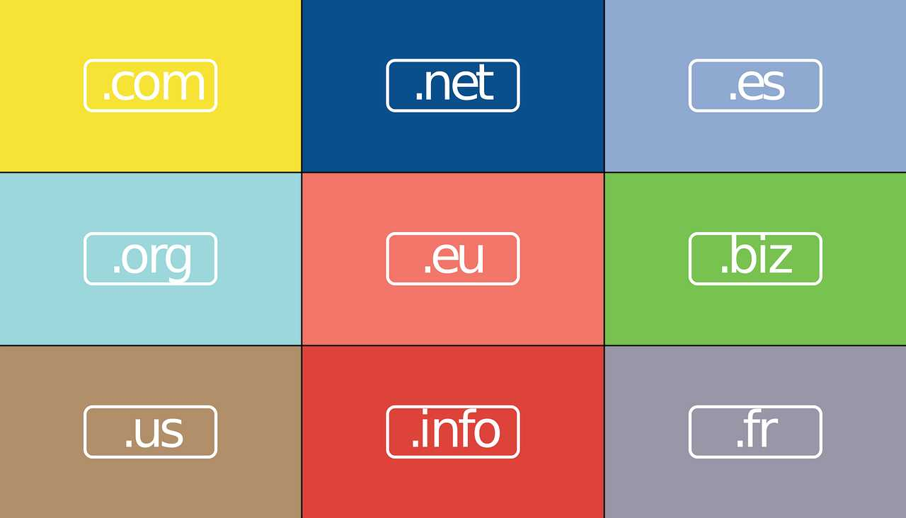
Domény
Unikátní název (nelze, aby existovali dvě stejné webovky)
Zastupuje IP adresu (řeší DNS)
3 úrovně
1. úroveň – .cz; .org; .eu
2. úroveň – u8.cz; wz.cz
3. úroveň – in.u8.cz
1. úroveň placená

Slide 11
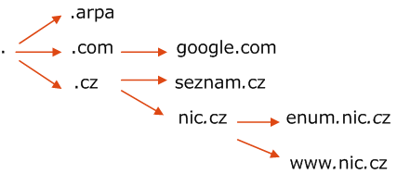
Protokol DNS (Domain Name System)
Pro překlad IP adres na doménové názvy a obráceně
pro člověka je IP těžko zapamatovatelná
IP jsou přiřazeny symbolické názvy (doménové)
překlad probíhá od domény 1. řádu (.cz, .org…)
překlad zajišťují DNS servery, které si dotaz předávají
kořenové DNS
pro národní domény
pro obecné domény
lokální DNS servery
(servery providerů)

Slide 12
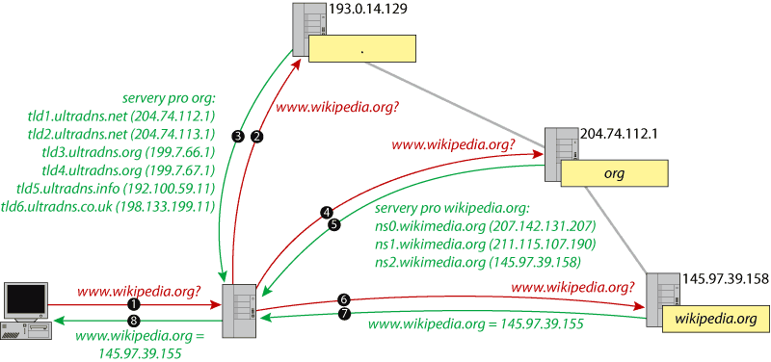

Slide 13
